Slide 1
计算机与网络安全综合实验
冯鹏斌
pbfeng@xidian.edu.cn

Slide 2
线下上机注意事项
请勿将水杯放在试验台
禁止在实验室打闹嬉戏
严格按照规范使用实验设备
不允许代替签到
禁止在实验室打游戏等和学习无关的事

Slide 3
课时分配
2学分(32课时)
每次实验开始之前会有关于实验的简单讲解。
每次：1课时讲解+6课时实验=7课时
-8课时理论课
-48课时实验课
模拟器Packet Tracer：6次（每次6课时）
H3C设备：2次（每次6课时）

Slide 4
考核方式
实验报告:80%
验收：20%

Slide 5
实验课程与理论课之间关系
《计算机网络》《网络管理》等
理论课内容是实验的基础，实验又是对理论知识
的运用和理解。
举例
一物理层比特 (bit) 传输
一数据链路层是帧 (frame) 传输
一网络层是分组 (packet) 传输
一传输层是报文 (message) 传输

Slide 6
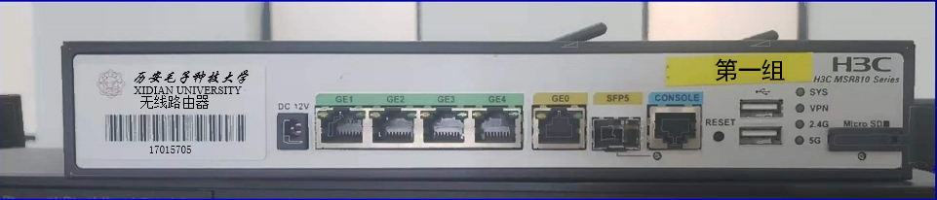
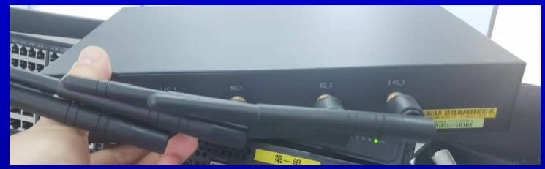
H3C设备实验
——基于实验室设备
一 台H3C MSR 810-W-DB无线路由器

Slide 7
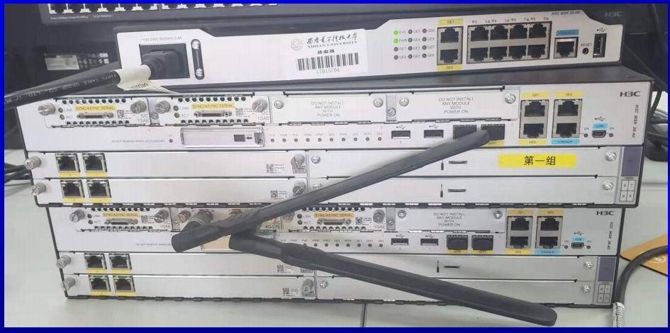
2台H3C MSR 36-40企业级路由器
1台H3C MSR 26-00路由器。

Slide 8
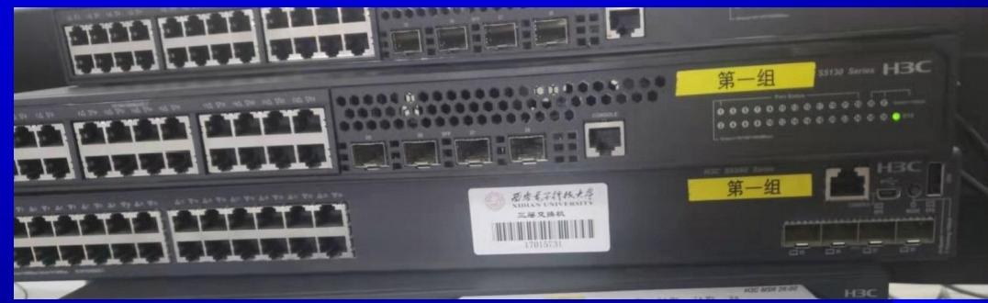
2台H3C S5130S-28P-EI交换机
1台H3C S5560-30S-EI交换机

Slide 9
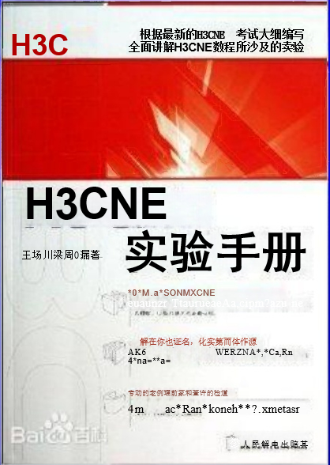
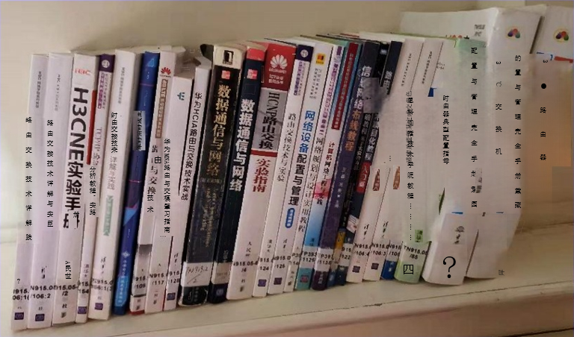
线下实验参考书目

Slide 10
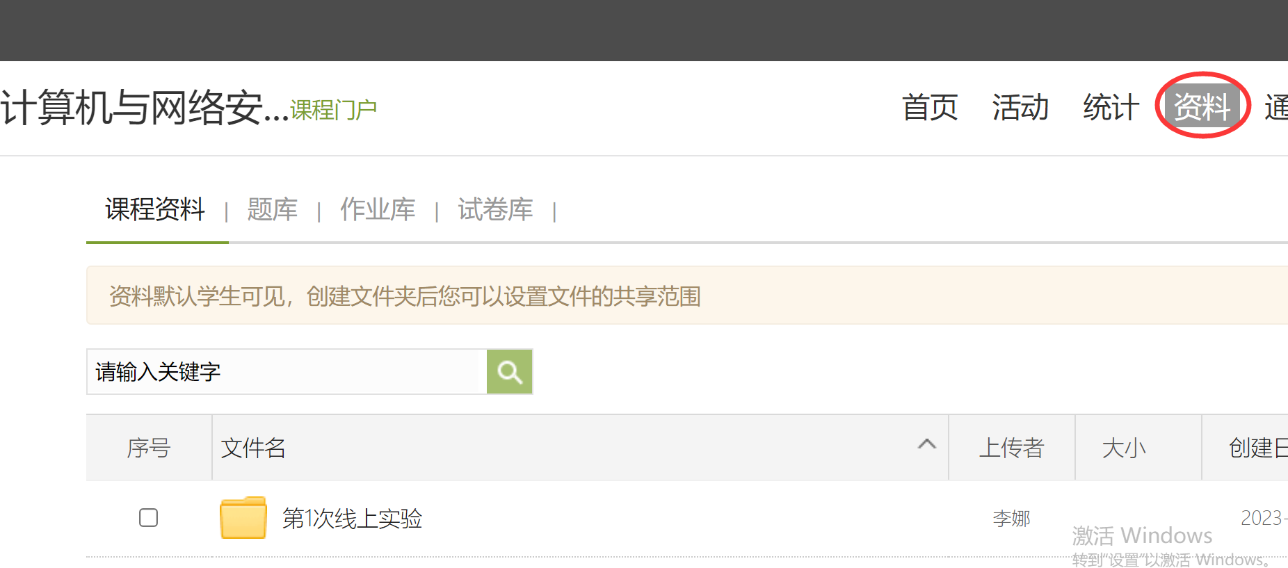
实验资料

Slide 11
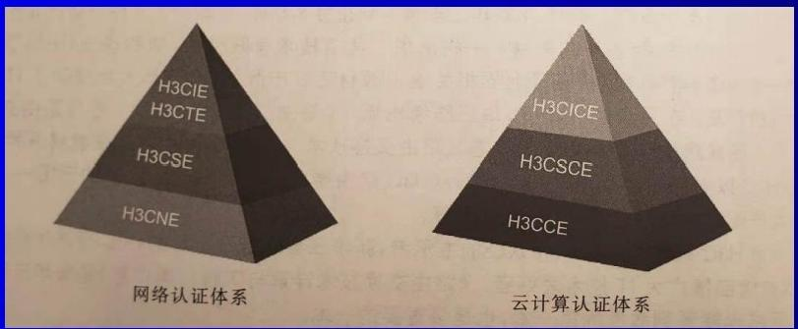
H3C 认证
网络认证体系
- 初级H3CNE(H3C 认证网络工程师)
- 中级H3CSE(H3C 认证高级网络工程师)
- 高级H3CTE(H3C 认证网络排错专家)和H3CIE H3C认证互联网络专家)

Slide 12
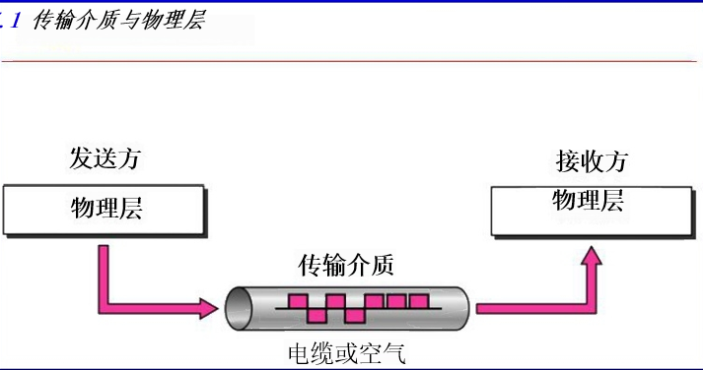
线下实验1.1：传输介质
网线的制作和测试

Slide 13

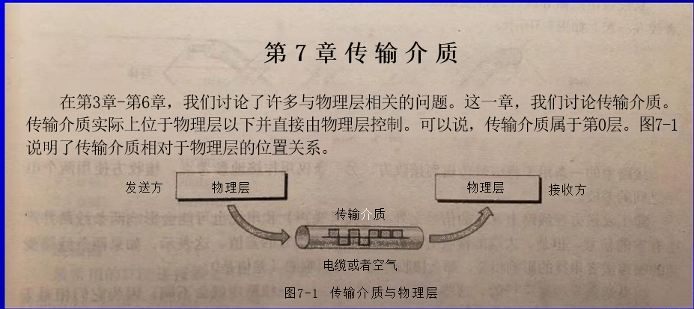
本次实验属于理论学习中的哪一层?

Slide 14
认识双绞线
双绞线 (Twisted Pair,TP) 是一种计算机网络连接和综合布线工程中最常用的传输介质。
-两根具有绝缘保护层的铜导线组成。
-两根绝缘的铜导线按一定密度绞在一起。
-每根导线在传输中辐射出来的电波会被另一根线上发出
的电波抵消，有效降低信号干扰。
-双绞线一般由两根22~26号绝缘铜导线相互缠绕而成， 故
得此名

Slide 15
实验目的
了解双绞线传输原理
学会使用工具制作直通网线和交叉网线
学会实用工具测试直通网线和交叉网线

Slide 16
双绞线结构与通信原理
实际使用中的双绞线是由多对双绞线一起包在
一个绝缘电缆套管里的。
一对或多对双绞线放在绝缘套管中构成双绞线
电缆，通常就将双绞线电缆称为双绞线。
和其它传输介质相比，双绞线在传输距离、信
道带宽和数据传输速度等方面均受限，但价格
低廉。

Slide 17
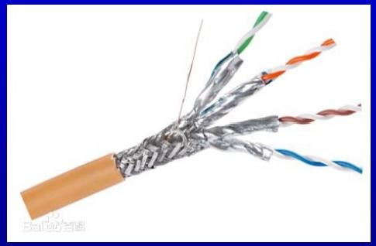
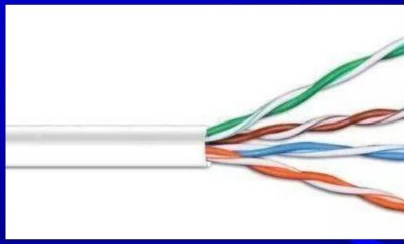
双绞线分类
按照有无屏蔽层分类
一屏蔽双绞线 (Shield Twisted Pair,STP): 双
绞线与外层绝缘套封之间有一个金属屏蔽层
一非屏蔽双绞线 (Unshield Twisted Pair,UTP)

Slide 18
屏蔽双绞线
屏蔽双绞线的屏蔽层可以减少辐射，防止信息
被窃听，也可阻止外部电磁干扰进入，所以比
同类非屏蔽双绞线具有更高的传输速率。
缺点：要求两端都要接地才起作用，所以整个
系统都是屏蔽器件。实际施工中，很难全部完
美接地，屏蔽层反到成为最大的干扰源。
论接地的重要性
0

Slide 19
非屏蔽双绞线
综合布线系统中广泛应用非屏蔽双绞线
一无屏蔽外套，直径小，节省所占空间，成本低
-重量轻，易弯曲，易安装
-将串扰减至最小
-具有阻燃性
一具有独立性和灵活性，适用于综合布线

Slide 20
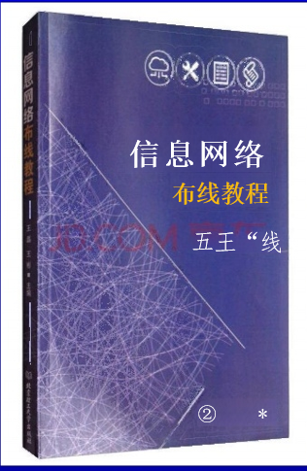

综合布线
世界技能大赛：
信息与通信技术5项
信息网络技术(Information Network Cabling)
信息/计算机网络支持(IT/Network Systems Administration)
信息/软件应用(IT/Software Solutionsfor Business)
胶版印刷技术(Offset Printing)
网页设计(Web Design)

Slide 21
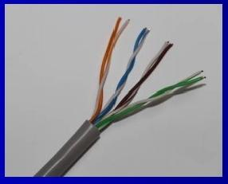
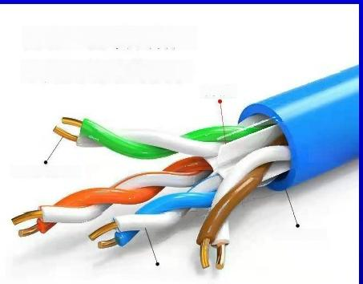
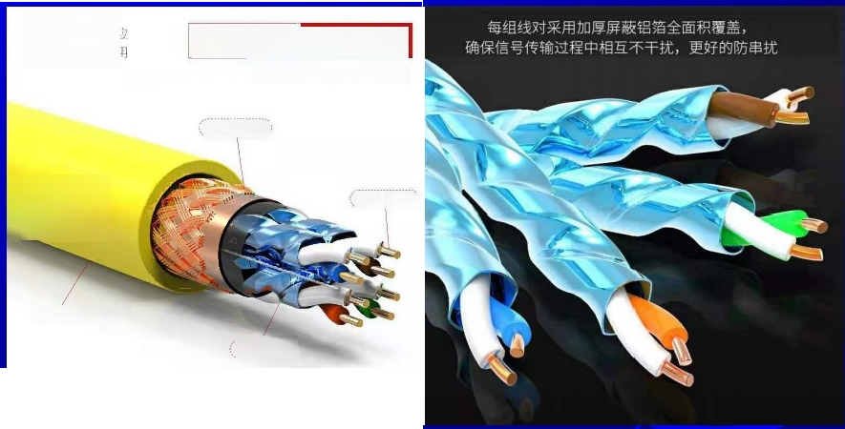

按功能分类
超五类的线身都会印着CAT 5e
六类线的线身都印有CAT6 的标识
七类线已经不是非屏蔽线
匠心工艺精密做工
千兆网线结构展示
十字骨架
百米导体电阻约BΩ
外径约6.2mm
线芯外径约1.02mm
5G
万兆七类多层屏蔽
对对屏蔽+防水膜+双层屏蔽
加密钢网编制)
Mnw
0.62mm铜芯
低烟无卤)
对对丽蔽屋
黄色低烟无卤600MHz频宽10G超速率
串联机器生产成缆退纽工艺稳定千兆传输

Slide 22

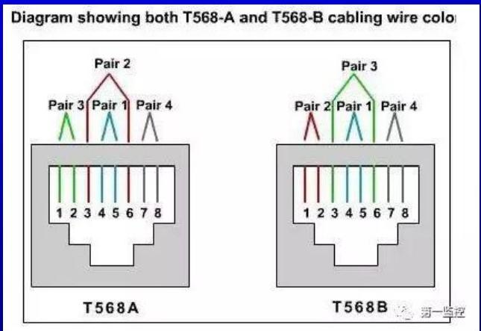
EIA/TIA (美国电子工业协会/电信工业
协会)的布线标准中规定双绞线的两种线序T568A 和T568B 。

Slide 23
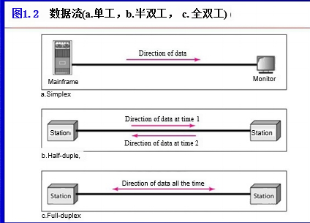
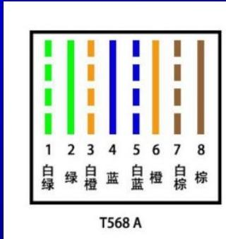
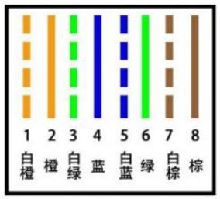
EIA/TIA的布线标准
规定全双工方式下本地的1、
2脚为信号发送端，3、6脚为信号接收端，所以这两对信号必须分别使用一对双绞线
进行信号传输。
制作网线如下所示：
T568 B

Slide 24
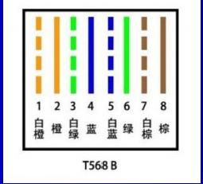
以T568为例
1、2脚使用橙色线对：白橙线接1脚，橙线接2脚。
3、6两脚使用绿色线对：白绿线接3脚，绿线接6脚。
剩下的两对线在10Mb/s、100Mb/s 快速以太网中一般不用，
通常将两个接头的4、5和7、8分别使用一对双绞线直连。
-4、5使用蓝色线对：4为蓝色，5为白蓝色
-7、8使用棕色线对：7为白棕色，8为棕色

Slide 25
直连线和交叉线
直通线：如果网线两端都按一种线序方式(
T568A 或T568B) 制作就是直通线，也叫直连
线。
交叉线：如果网线两端不按一种线序方式，
即一端是T568B 线序，另一端是T568A 线序。

Slide 26
直通线和交叉线的区别
在用途上
-直通线用于连接不同种的设备， 例如连接电 脑和交换机，交换机和路由器等。
一交叉线用于连接同种设备，例如电脑和电脑
之间。

Slide 27
为什么会有这两种线呢?
如果速率不超过百兆，即100Mbit, 只需要双绞
线中的1236四根线正常工作即可，其中两根负
责接收/输入，两根负责发送/输出。那么在同种
设备连接通信的时候，就需要把一端的输出输入
线序对调，即可完成同种设备之间的连接通信。

Slide 28
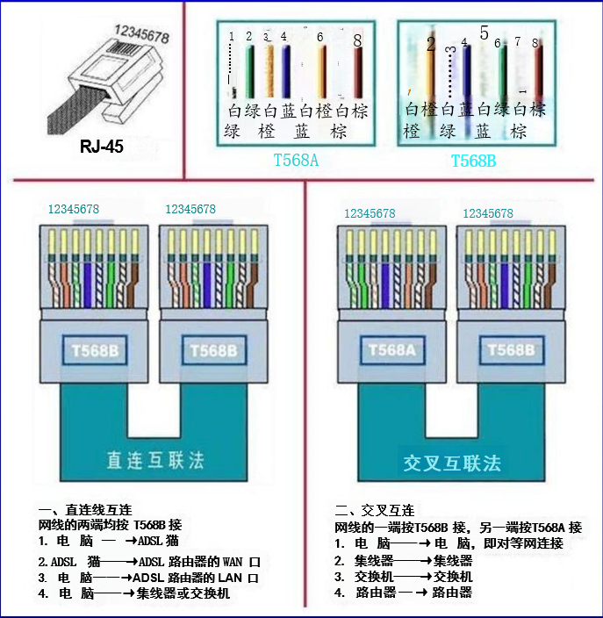

Slide 29
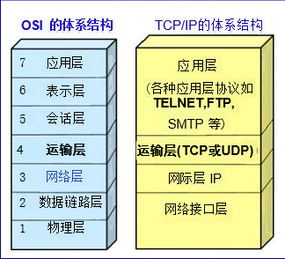
使用规则
计算机开放系统互联模型OSI 的七层中，同
一层设备相连用交叉线；不同层设备相连用直通线。

Slide 30
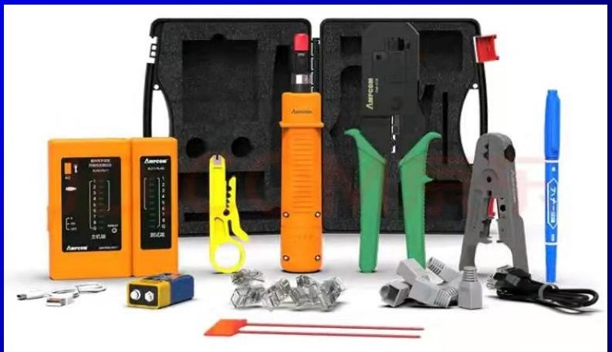

网线制作工具
工具套件
网线钳 剥线刀 打线刀 小黄刀 扎带
*1
*1
*1
*1
‘20
测试仪 ‘1 9V电池 *1 油性笔 *1 数据线 *1 网络跳线*1
超五类水晶头 六类水晶头 水晶头护套 电话水晶头
‘10
*10
*20 *20

Slide 31
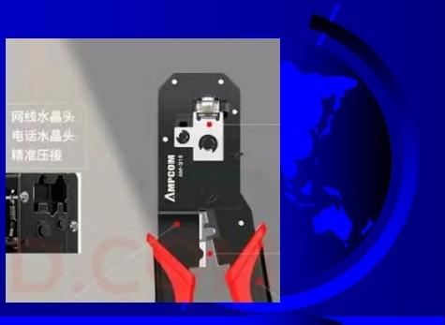
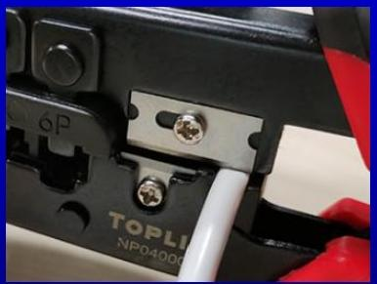
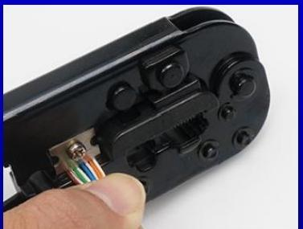
压线钳(驳线钳)
功能：用来剥线和压制水晶头的工具
压线钳最顶部是压线槽，可以提供不同类型的线槽
-8P 槽是RJ-45水晶头压线槽
-4P 槽是RJ-11电话线压线槽

Slide 32

水晶头(英语： Registered jack,RJ), 是一种标准化
的电信网络接口。提供声音和数据传输的接口。
水晶头是一种能沿固定方向插入并自动防止脱落的塑料
接头，俗称“水晶头”,专业术语为RJ-45连接器 (RJ-45)
是一种网络接口规范，类似的还有RJ-11接口，即平常
所用的“电话接口”,用来连接电话线)。之所把它称之
为“水晶头”,是因为它的外表晶莹透亮的原因。

Slide 33
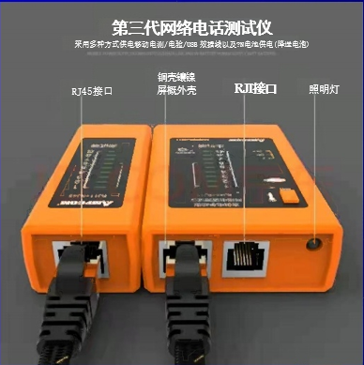
测线仪
两部分组成
一主机和子机
-两部分都有8个指示灯和两 个端口 (RJ-11 电话线端口 和RJ-45水晶头端口)

Slide 34
网线制作1:直通线
直通线：以100Mb/s的EIA/TIA布线标准
T568B 作为标准规格。
步骤
-剥线、排列4对线、理线、排序、整线、插
线、压线

Slide 35

利用工具剪下所需的双绞线长度(发给
大家是2米):0.6-100米?
利用工具将双绞线外皮除去2~3cm

Slide 36
排列4对线
剥去双绞线外皮后，可见两两缠绕在一起
的不同颜色的4对线，按照橙、蓝、绿、棕
的顺序从左到右排列

Slide 37

小心拨开4对线
一捋直每根线
-将每 一对中的白橙线、白蓝线、白绿线、白棕线
排在相应橙线、蓝线、绿线、棕线的左边
一即白橙/橙色、白蓝/蓝色、白绿/绿色、白棕棕色

Slide 38
排序并整线
遵循EIA/TIAT568B 标准制作接头，线对颜色需要注意：从
左数第3根和第5根互换
线序
—From“白橙/橙色、 白蓝/蓝色、 白绿/绿色、白棕/棕色”
-To “白橙/橙色、白绿/蓝色、白蓝/绿色、白棕/棕色”
排好序后，将8根线整理平整，便于后面剪线和插线。

Slide 39

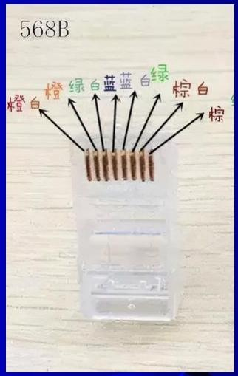
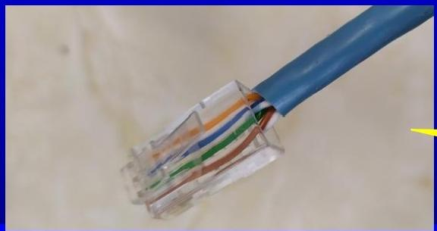
将裸露出的双绞线用工具剪下只剩14mm 的
长度 (EIA/TIA 的标准),然后将双绞线的
每一根线依序放入RJ-45接头引脚内， RJ-45
接头8个铜片向上，第一只引脚放白橙色的
线，依次类推。
一根不合格网线

Slide 40

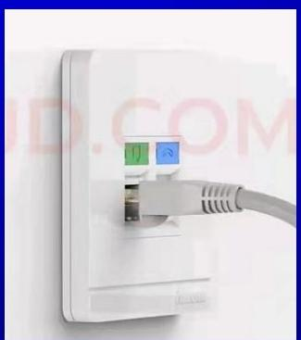
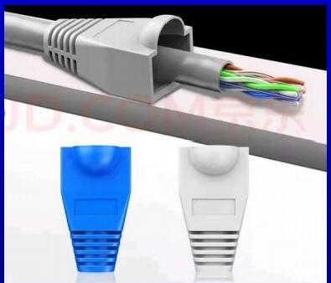
确定每根线放置正确后，可以使用压线钳压接
RJ-45水晶头。
-RJ-45 接头的保护套可以防止接头在拉扯时造成接触不
良，使用保护套，需要在压接RJ-45接头前就将这种胶
套插在双绞线上。

Slide 41
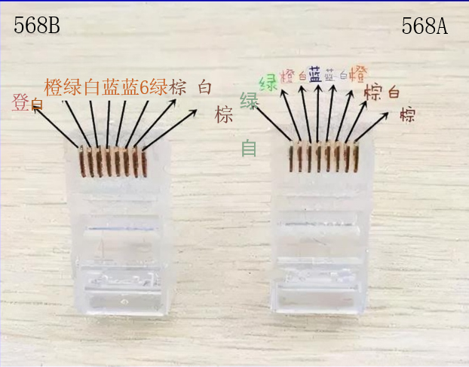
网线制作2:交叉线

Slide 42
测试仪
主模块按顺序每根芯线都发出一个电平
信号，如果网络线相应芯线和水晶头的
金属切片是相通的，那么主模块和副模
块相应的灯也会亮，否则说明该根芯线
连接有问题。

Slide 43
观察灯闪情况判断连通性
直通线测试时灯闪动顺序 |  | 交叉线测试时灯闪动顺序
主机端指示灯 | 测试端指示灯 | 主机端指示灯 | 测试端指示灯
1 | 1 | 1 | 3
2 | 2 | 2 | 6
3 | 3 | 3 | 1
4 | 4 | 4 | 4
5 | 5 | 5 | 5
6 | 6 | 6 | 2
7 | 7 | 7 | 7
8 | 8 | 8 | 8

Slide 44
实验要求
撰写实验报告
-按照模板书写实验步骤
-上网查阅资料回答课后问题
◆上网查阅H3C 交换机路由器命名规则，判断实验室目
前设备级别。
◆上网查阅关于光纤、电缆、双绞线(五类、六类、七 类等包括超*类)有何不同，适用于哪些不同场景?

